Slide 1
令和７年度 基盤整備促進ワーキンググループ 実施状況について
資料２

Slide 2
令和７年度 基盤整備促進ワーキンググループ 検討項目
資料２
提言「地域における障がい者等への支援体制について」 | 項目 | 現在の取組み | 施策の方向性（案）
【入所時、入所中等の地域移行に向けた認識の形成と共有】 ◆市町村や基幹Ｃによる施設や入所者、家族等への働きかけ ◆基幹CによるSV派遣や地域移行担当職員設置の働きかけ ◆地域資源との連携調整や地域住民の理解促進の検討 ◆入所希望者への施設以外での地域生活継続の働きかけ ◆市町村や基幹Ｃへのコーディネーター等の配置 | ①入所時、入所中等の地域移行に向けた働きかけ | R7施設入所の待機者に関する実態調査 ＜対象＞ 府内全市町村 ＜目的＞障がい者本人や介護者の状態、地域生活への移行の可能性、市町村における地域移行への取組み等の調査 ＜実施時期＞令和7年8月実施 【資料2-①】 ◆R7重度障がい者グループホーム等整備事業費補助金【継続】 申請18件 交付決定16件 【資料2-②】 R7地域生活推進事業費補助金【継続】 ・普及啓発事業 ・実践モデル事業 ①実践モデル事業 ②連携強化事業 【資料２-③】 ◆大阪府障がい福祉計画策定に向けた 入所施設利用者への意向調査 ＜実施時期＞令和７年２月実施 【参考資料６】 ◆令和７年度地域移行状況等の調査 ＜実施時期＞令和7年５月実施 【参考資料７】 | ◆R8施設入所の待機者に関する実態調査 ＜実施時期＞ 時期未定 ◆R8重度障がい者グループホーム等整備事業費補助金 【資料2-②】 ◆R8地域生活推進事業費補助金 ・普及啓発事業 ・実践モデル事業 ①実践モデル事業 ②連携強化事業 【資料２-③】
【暮らしの場となるGH等のサービス提供基盤の拡充】 地域の社会資源と人材確保 人員体制の確保 スキルアップ、チーム支援による統一的な対応 特性に合わせた環境整備 人的・物的なリーソース活用のための仕組み 日中サービス支援型GHの整備促進
【障がい者支援施設による在宅やGHで暮らす障がい者や介護者等へのバックアップ機能】 拠点等の緊急時の受入れ・対応 緊急時に備えた事前登録・住民への周知、体験の機会の働きかけ 拠点等の運用状況の検証・検討および地域課題の把握 支援の再構築、トライ＆エラーによる地域生活の継続 施設によるGH等への実践研修の場の提供 緊急時の応援派遣 | ②障がい者支援施設等の支援環境の整備
【地域生活への移行に向けた支援体制の構築】 地域の社会資源の充実 施設による地域移行の組織的な支援 地域移行・定着の支援ができる人員体制の確保と財政措置 |  |  | ◆地域生活支援拠点等の 運用状況の検証・検討の 推進・強化
【重度化・高齢化に対応した生活環境の整備】 プライバシーの配慮、個室化 バリアフリー化や設備の導入 特性に配慮した居室改修などの環境整備 | ③地域生活支援拠点等の充実・強化 | ◆地域生活支援拠点等の充実・強化に 向けた市町村支援 ・第7期障がい福祉計画への位置づけ ・検証・検討状況の見える化 ・市町村アンケート(令和7年6月実施) ・市町村意見交換会(令和7年9月実施) 【資料２-④】 | ◆地域生活支援拠点等の 運用状況の検証・検討の 推進・強化
【多様化する障がい者への支援】 視覚化・構造化、リハビリなど専門的人材の登用、SVを受ける機会の確保、チームアプローチによる統一した支援等の支援力強化 GHにおいても可能となる地域生活支援の組み立て 通院等支援と日中サービスの両立および日中サービスに代わる報酬
2

Slide 3
令和７年度 施設入所の待機者に関する実態調査について
（2025.3.14現在）
資料２-①
◆令和７年度の実施概要
【実施内容】
◆対 象：府内全市町村
◆調査時点：令和６年度末 ※市町村における協議の場については令和７年７月末時点
◆実施時期：令和７年８月
◆調査項目：
＜待機者本人及び家族等の状態像について＞
（１）待機者数
令和６年度末の待機者数、令和６年度に待機者ではなくなった人について理由ごとの人数 等
（２）待機者本人及び家族等の状況について
待機者の状況、生活基盤の状況、家族等の年代、主な介護者、希望する入所時期 等
（３）施設入所後の地域移行について
※本人または家族等に対して、「障がい者支援施設は終の棲家ではなく、一定期間の支援を経た後、地域で生活することを前提としていること」
について説明をした上で、待機であることの確認を行ったか
（４）地域生活の継続の可能性の検討について
サービス等利用計画策定状況、市町村における地域生活継続の可能性についての検討、検討した結果 等
（５）待機している理由について
待機理由、地域生活を継続するための必要な支援、家族等の希望内容 等
＜待機者に関する協議の場等について＞
（６）施設入所の待機者について協議する場の有無
（７）協議する場の内容
協議内容、待機者の地域生活の継続を前提とした支援の検討の有無、障がい者支援施設の参加の有無 等
（８）待機者に関する取組等について
待機者を解消するための取組み、地域で生活を進める上での課題、どのような制度やツールがあれば円滑に意思確認等が行えるか 等
令和６年度からの主な変更点（調査項目）
・令和６年度に待機者ではなくなった人について、理由ごとの人数を追記
・入所希望時期の把握の有無、把握している場合は希望する入所時期を追記
・待機者の実態把握やその地域移行について、どのような制度やツールがあれば円滑に意思確認等が行えるかについての項目を追加
3

Slide 4
大阪府重度障がい者グループホーム等整備事業費補助金（福祉基金事業）
【事業目的】 重度障がい者の地域移行をより推進していく観点から、重度障がい者の地域生活を支援するグループホーム、短期入所事業所を 拡充するため、事業者に対して、受入れに必要な環境整備に係る費用を助成。 【事業内容】 補助対象：社会福祉法人、医療法人、公益法人、一般法人、NPO、株式会社等が運営する既存のグループホーム及び短期入所事業所 補助要件：重度障がい者（障がい支援区分５以上）の受入れに必要な環境整備 ※障がい支援区分：障がいの多様な特性その他心身の状態に応じて必要とされる標準的な支援の度合を総合的に示すもの として厚生労働省令で定める区分（1～6区分で数字が大きいほど必要とされる支援の度合いが高い） 対象経費：障がい特性に応じた居室及び共用部分の改修に係る工事費等 ※例：床や壁の防音工事、クッション性の高い材質への改修、段差の解消 等 国や府内市町村の補助事業の対象となっていないもの 補助率等：補助率10／10 補助上限180万円／1事業所あたり 【事業実績】 令和５年度 協議申請 ３２件 交付決定 ９件（グループホーム３件、短期入所６件） 当初予算額：10,800千円 令和６年度 協議申請 １７件 交付決定 １４件（グループホーム６件、短期入所８件） 当初予算額：21,600千円 令和７年度 協議申請 １８件 交付決定 １６件（グループホーム10件、短期入所６件） 当初予算額：25,200千円 合計 6７件 ３９件（グループホーム19件、短期入所20件） 57,600千円 【事業効果の横展開について】 改修の内容やその効果について、所定の様式にて大阪府ホームページに公開。 URL：https://www.pref.osaka.lg.jp/o090080/shisetsufukushi/r05seibi/index.html 【令和8年度事業について】 ◆当初要求額：3,600千円（補助予定：2事業所） ◆「障がい特性のアセスメント」や「関係機関との支援内容の協議」等、より丁寧な支援が必要となる障がい者の受け入れにあたり、行政や他機関との 協議及び連携を行う事業所を公募し、補助することとにより、支援が難しいとされる障がい者の地域移行や地域生活継続の事例の横展開を図る。
資料２-②
 | 障がいの特性 | 工事内容（令和５年度からの改修実績例）
防音 | 聴覚過敏、突発的な大声 | 居室等の壁や床、扉、窓の防音工事等
補強 | 壁や窓を叩く、壁紙を剥がす | 居室の壁等のクッション材質加工、補強加工
手すり等 | 手足の不自由、歩行の難しさ | 手すり設置、段差解消
トイレ | 身体の不自由、トイレ動作困難 | トイレ介助のための改修、拡張
その他 | 突発的な行動 | 窓の落下防止フェンス設置、階段支柱の鉄骨除去
 | 日光によるてんかん発作 | 窓のシーリング
 | 失便、こだわりによる弄便 | 居室、共有部分の弄便対策工事、防水処理
 | 周りの刺激からくる他傷行為 | 生活エリア分けのための外部出入口設置
※１事業所で複数の種類の工事を実施している場合もあり
4

Slide 5
大阪府地域生活推進事業費補助金（福祉基金事業）
資料２-③
事業の概要
地域生活推進（地域生活の継続及び地域移行）に向けた施設及びGH等の意識醸成を図り、取組みを進めるための普及啓発事業や、施設や地域の事業所等の連携ネットワークの構築による地域生活推進の実践に取組むモデル事業を実施する法人等を支援することにより、R6年度からR8年度の3か年で、府内における地域生活推進の気運を上昇し、取組みの横展開と底上げを図る。
＜補助対象法人等＞法人格を有し、重度障がい者の専門的支援に精通し、かつ府内で地域生活の推進に寄与する活動等を行っている営利を目的としない事業所や団体等
＜対象経費＞補助対象事業の実施に直接必要となる経費 ＜補助率等＞補助率10／10 補助上限額 10,000千円
＜補助対象事業者＞ 一般社団法人 大阪知的障害者福祉協会
＜事業内容＞ ①地域生活推進の意識醸成を図る普及啓発事業
（具体的取組み）・令和6年度に作成した障がい者の主体的な地域生活をイメージするための啓発動画を活用した
府内全域における普及啓発キャラバンの開催
・障がい者本人やその家族等が実際の地域生活を体験できる機会としてのグループホーム見学会の実施。
・地域生活を推進していくための事業所や家族に向けた地域生活推進指針提案書の作成
②事業所連携による地域生活推進の実践モデル事業
（具体的取組み）・施設入所者の地域移行に向けた地域体験等のアプローチの実施（施設職員の付き添い支援による
グループホーム見学までのアプローチを実施）
・重度知的障がい者地域生活支援体制整備事業の参画法人を活用した支援に行き詰まっている
事例に対しての伴走型支援の実施及び支援検討会議を通した支援者間の支援統一やスキルアップの取組み
・地域生活推進にかかる意思決定支援及び支援手法のマニュアル（案）の作成
・自己決定支援についての支援者向け研修会の開催
＜R8年度当初予算額＞ 10,111千円
＜実施時期＞ 令和8年４月～令和9年３月を想定
＜令和8年度の内容＞①地域生活推進の意識醸成を図る普及啓発事業
・障がい者本人や家族、事業所の対象者ごとの内容が含まれた地域生活推進に向けた意識醸成を図る指針の策定
・各地域において、地域生活支援拠点等の事業所を含む機関等を対象とした普及啓発イベントを開催
②事業所連携による地域生活推進の実践モデル事業
・地域生活の可能性を検討するアプローチについて、施設入所者及び施設入所待機者に対して実施
・R7年度までの実践を踏まえて作成された支援マニュアル（案）について検証の上で事業所向け支援マニュアルを策定
・重度知的障がい者地域生活支援体制整備事業の参画法人を活用した、支援プロセスの共有による地域での
事業所間連携の推進
・支援マニュアルの普及も含めた、事業所の意識醸成に向けた意思決定支援研修会
令和７年度事業実績について
令和８年度事業について
5

Slide 6
地域生活支援拠点等について
地域生活支援拠点等の充実・強化について
資料２-④
第７期大阪府障がい福祉計画への位置づけ
第７期大阪府障がい福祉計画 目標（令和８年度末）
地域生活支援拠点等の機能の充実
・令和８年度末までに、各市町村において効果的な支援体制及び緊急時の連絡体制の構築
・年１回以上運用状況を検証・検討
令和７年度の取組み（市町村への働きかけ）
◆地域生活支援拠点等の市町村意見交換会を実施（令和７年９月17日）
・参加 28市町村（市町村担当者、基幹相談支援センター、地域生活支援拠点等を担う事業者）
・内容 （１）大阪府の取組状況と今後の方向性
（２）地域生活支援拠点等に係る取組み発表（吹田市）
（３）グループ分けによる意見交換
テーマ
①各機能の整備状況 ②重度障がい者の受入れ体制 ③対象者等への周知
④運用状況の検証・検討
◆運用状況の検証・検討の推進・強化
・未整備市町へのヒアリング等による働きかけ
・検証・検討状況の見える化の推進（ポータルサイトによる公表）
・好事例の横展開（上記意見交換会の実施）
令和8年度以降
継続実施
6

Slide 7
大阪府地域生活支援拠点等ポータルサイトとは
地域生活支援拠点等の充実・強化について
ポータルサイトの概要
大阪府ホームページに地域生活支援拠点等に関するポータルサイトを作成。統一のフォーマットにより、市町村が整備状況等（問合せ先、運用状況の検証・検討、取組み等）を掲載することにより、市町村において相互に参照して好事例を横展開し、機能の充実・強化、運用状況の検証・検討を推進するとともに、府民への見える化を図る。
スケジュール
情報シート作成依頼 令和８年２月（今回の作成依頼）
情報シート提出 令和８年３月１６日締切
ポータルサイト作成 令和８年３月中旬 大阪府ホームページ上に作成予定（URLは改めて周知予定）
公開時期 令和８年３月下旬を予定
更新予定 年1回（予定） 市町村に更新を依頼 （※希望がある場合は、可能な範囲で随時更新に対応）
7

Slide 8
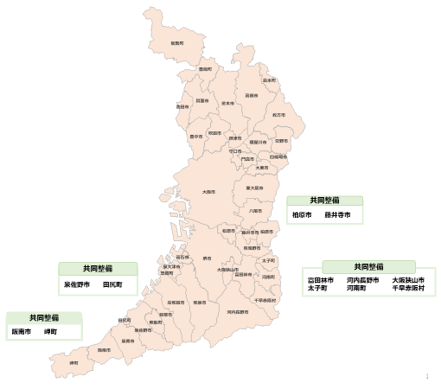
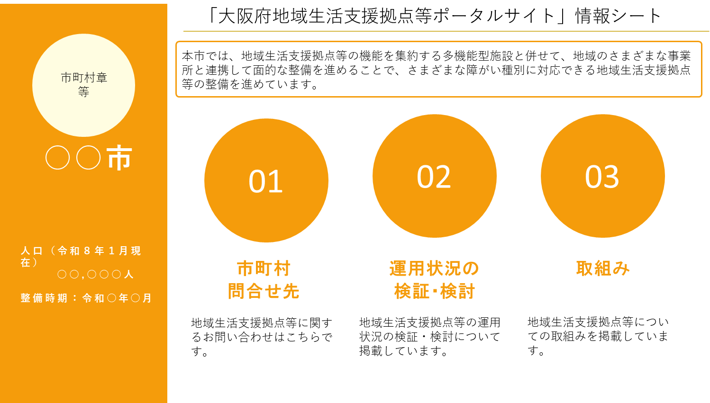
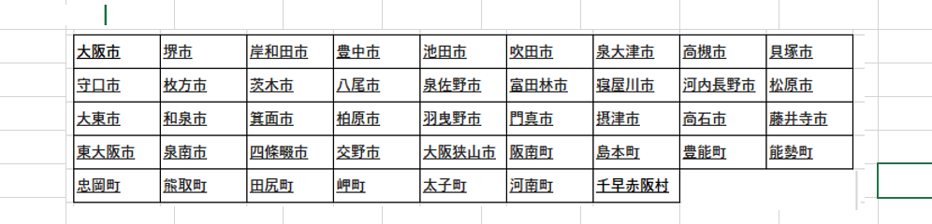
地域生活支援拠点等の充実・強化について
ポータルサイト 構成イメージ
１．地域生活支援拠点等の概要
２．市町村の情報
３．大阪府の取組み
（１）地域生活支援拠点等に係るこれまでの主な取組状況
（２）市町村意見交換会の開催状況
４．その他の取組み
５．各種調査
地域生活支援拠点等の目的、機能等について記載。
各市町村の個票（情報シート）に地域生活支援拠点等の整備状況（問合せ先、運用状況の検証・検討、取組み）を記載。
府の地域移行の推進に向けた各種事業等の府ホームページリンクを貼付予定
府が実施する地域移行にかかる各種調査結果を掲載予定
個票（情報シート）イメージ
各市町村をクリックすると「個票（情報シート）」が表示されます。（リンク）
8

